Slide 1

ИНСТИТУТ ВОЕННОЙ СВЯЗИ И ИНФОРМАЦИОННО-КОММУНИКАЦИОННЫХ СИСТЕМ УНИВЕРСИТЕТА ВОЕННОЙ БЕЗОПАСНОСТИ И ОБОРОНЫ РЕСПУБЛИКИ УЗБЕКИСТАН
КАФЕДРА ИНФОРМАЦИОННЫХ ТЕХНОЛОГИЙ
И ИСКУССТВЕННОГО ИНТЕЛЛЕКТА
ПО ПРЕДМЕТУ
«АППАРАТНО-ПРОГРАММНОЕ ОБЕСПЕЧЕНИЕ ВСТРОЕННЫХ СИСТЕМ»
Тема-1. Структура, виды и история развития микроконтроллеров. Занятия-2. Структура и виды микроконтроллеров.
Доцент КИТиИИ
Сл.ВС Абидов А.А.
Ташкент – 2025 г.

Slide 2
Тема-1. Структура, виды и история развития микроконтроллеров. Занятия-2. Структура и виды микроконтроллеров.
Учебный вопросы:
1. Структурная архитектура микроконтроллеров.
2. Микроконтроллеры Atmega, AVR и PIC.
3. Измерение и исследование радиоэлементов с помощью мультиметра.

Slide 3
1. Структурная архитектура микроконтроллеров.
В настоящее время выпускается целый ряд типов микроконтроллеров (МК). Все эти приборы можно условно разделить на три основных класса:
- 8-разрядные МК для встраиваемых приложений;
- 16- и 32-разрядные МК;
- цифровые сигнальные процессоры (DSP).
Наиболее распространенным представителем семейства МК являются 8-разрядные приборы. Росту популярности 8-разрядных МК способствует постоянное расширение номенклатуры изделий, выпускаемых такими известными фирмами, как Motorola, Microchip, Intel, Zilog, Atmel и многими другими.
Современные МК обладают, как правило, рядом отличительных признаков:
- модульная организация, при которой на базе одного процессорного ядра (центрального процессора) проектируется ряд (линейка) МК, различающихся объемом и типом памяти программ, объемом памяти данных, набором периферийных модулей, частотой синхронизации;

Slide 4
1. Структурная архитектура микроконтроллеров.
- использование закрытой архитектуры МК, которая характеризуется отсутствием линий магистралей адреса и данных на выводах корпуса МК. Таким образом, МК представляет собой законченную систему обработки данных, наращивание возможностей которой с использованием параллельных магистралей адреса и данных не предполагается;
- использование типовых функциональных периферийных модулей (таймеры, процессоры событий, контроллеры последовательных интерфейсов, аналого-цифровые преобразователи и др.), имеющих незначительные отличия в алгоритмах работы в МК различных производителей;
- расширение числа режимов работы периферийных модулей, которые задаются в процессе инициализации регистров специальных функций МК.
При модульном принципе построения все МК одного семейства содержат процессорное ядро, одинаковое для всех МК данного семейства, и изменяемый функциональный блок, который отличает МК разных моделей.

Slide 5
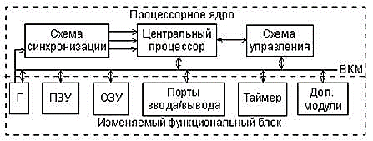
1. Структурная архитектура микроконтроллеров.
Рис.1. Модульная структура МК
Процессорное ядро включает в себя:
- центральный процессор;
- внутреннюю контроллерную магистраль (ВКМ) в составе шин адреса, данных и управления;
- схему синхронизации МК;
- схему управления режимами работы МК, включая поддержку режимов пониженного энергопотребления, начального запуска (сброса) и т.д.

Slide 6
1. Структурная архитектура микроконтроллеров.
Изменяемый функциональный блок включает в себя:
- модули памяти различного типа и объема;
- порты ввода/вывода;
- модули тактовых генераторов (Г);
- таймеры.
В относительно простых МК модуль обработки прерываний входит в состав процессорного ядра. В более сложных МК он представляет собой отдельный модуль с развитыми возможностями. В состав изменяемого функционального блока могут входить и такие дополнительные модули как компараторы напряжения, аналого-цифровые преобразователи (АЦП) и другие. Каждый модуль проектируется для работы в составе МК с учетом протокола ВКМ. Данный подход позволяет создавать разнообразные по структуре МК в пределах одного семейства.

Slide 7
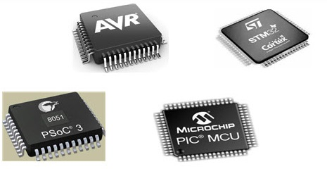
2. Микроконтроллеры Atmega, AVR и PIC.
Различие между микроконтроллерами AVR, ARM, 8051 и PIC. В настоящее время микроконтроллеры настолько дешевы и доступны, что их обычно используют вместо простых логических схем на основе дискретных компонентов, что позволяет достигнуть гибкости проектирования и сократить площадь, занимаемую на печатной плате. Некоторые машины и роботы сегодня полагаются на огромное количество микроконтроллеров, каждый из которых решает определенную задачу.
Рис.2. Различные микроконтроллеры AVR, ARM, 8051 и PIC.
Но на рынке сегодня представлено большое количество микроконтроллеров. Что они из себя представляют? И в чем их отличие друг от друга? В этом уроке мы рассмотрим разницу между основными семействами микроконтроллеров: AVR, ARM, 8051 и PIC.

Slide 8
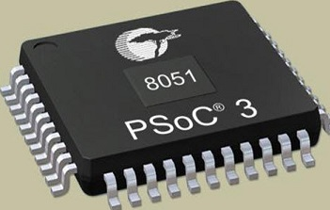
2. Микроконтроллеры Atmega, AVR и PIC.
Микроконтроллеры 8051. Микроконтроллер 8051 – это 8-битное семейство микроконтроллеров (рис.3), разработанное Intel в 1981 году. Это одно из популярных семейств микроконтроллеров, которые используются во всем мире. Кроме того, этот микроконтроллер изначально назывался «системой на кристалле», поскольку он имеет 128 байт оперативной памяти, 4 Кбайт ПЗУ, 2 таймера, 1 последовательный порт и 4 порта на одном кристалле. Процессор может обрабатывать до 8 бит данных одновременно. Если данные больше 8 бит, то они должны быть разбиты на части, чтобы процессор мог легко их обрабатывать. Большинство микроконтроллеров серии 8051 различных производителей содержат 4 Кбайт ПЗУ, хотя объем ПЗУ может быть расширен до 64 Кбайт.
Рис.3. Микроконтроллер 8051

Slide 9
2. Микроконтроллеры Atmega, AVR и PIC.
Микроконтроллеры 8051 используются в огромном количестве устройств, главным образом потому, что их легко интегрироватьв проект. Ниже перечислены основные направления их применения.
Во первых, это контроль электроэнергии: эффективные системы измерения облегчают контроль использования энергии в домах и производственных помещениях. Эти измерительные системы оптимальны для возможности интеграции микроконтроллеров.
Сенсорные экраны. Большое количество поставщиков микроконтроллеров включает сенсорные функции в свои устройства. Примерами сенсорных экранов на микроконтроллерах являются портативная электроника, такая как сотовые телефоны, медиаплееры и игровые устройства.
Автомобили: микроконтроллеры 8051 находят широкое применение в автомобильных решениях. Они широко используются в гибридных транспортных средствах для обработки данных с двигателей и управления ими. Кроме того, такие функции, как круиз-контроль и анти-тормозная система, более эффективны с использованием микроконтроллеров.
Медицинские устройства: переносные медицинские устройства, такие как измерители артериального давления и мониторы глюкозы, используют микроконтроллеры для отображения данных, что обеспечивает более высокую надежность при предоставлении медицинских результатов.

Slide 10
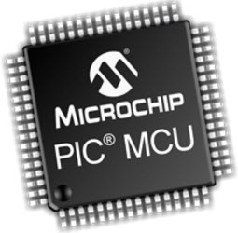
2. Микроконтроллеры Atmega, AVR и PIC.
Микроконтроллеры PIC. Контроллер периферийного интерфейса (PIC) – это серия микроконтроллеров, разработанная компанией Microchip (рис.4). Микроконтроллер PIC быстрее и проще реализует программы, если сравнивать с другими микроконтроллерами, такими как 8051. Простота программирования и простота взаимодействия с другими периферийными устройствами делает PIC более успешным микроконтроллером.
Рис.4. Микроконтроллер PIC

Slide 11
2. Микроконтроллеры Atmega, AVR и PIC.
PIC – это микроконтроллер, который также состоит из центрального процессора, ОЗУ, ПЗУ, таймеров, счетчиков, АЦП (аналого-цифровых преобразователей), ЦАП (цифроаналоговых преобразователей). Микроконтроллер PIC также поддерживает протоколы, такие как CAN, SPI, UART для взаимодействия с дополнительными периферийными устройствами. PIC в основном использует модифицированную гарвардскую архитектуру, а также поддерживает RISC (сокращенный набор команд). Благодаря этому PIC быстрее, чем контроллеры на основе ядра 8051, которые основаны на фон-неймановской архитектуре.
Микроконтроллеры AVR. Первые микроконтроллеры AVR были разработаны в 1996 году компанией Atmel (теперь часть Microchip) (рис.5). Проект AVR был разработан Альф-Эгилем Богеном и Вегаром Волланом, поэтому AVR аббревиатура получила две первые буквы от имен разработчиков: Alf-Egil Bogen Vegard Wollan RISC, после эта аббревиатура стала расшифровываться более официально как Advanced Virtual RISC. AT90S8515 был первым микроконтроллером в линейке AVR, хотя первым микроконтроллером, который попал на коммерческий рынок, был AT90S1200 (в 1997 году).

Slide 12
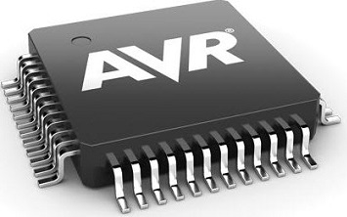
2. Микроконтроллеры Atmega, AVR и PIC.
Рис.5. Микроконтроллер AVR
Микроконтроллеры AVR доступны в трех основных подсемействах:
TinyAVR: меньше памяти, небольшой размер, подходит только для более простых приложений.
MegaAVR: это популярные микроконтроллеры, в основном имеющие относительно большое количество памяти (до 256 КБ), большее количество встроенных периферийных устройств и подходят для довольно сложных приложений.
XmegaAVR: используются в коммерческих приложениях для решения сложных задач, которым требуется большая память программ и высокая скорость.

Slide 13
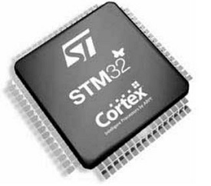
2. Микроконтроллеры Atmega, AVR и PIC.
Микроконтроллеры ARM. Микроконтроллеры с ядром ARM также являются одним из семейств процессоров на базе архитектуры RISC (рис.6), разработанным компанией Advanced RISC Machines (ARM).
Рис.6. Микроконтроллер ARM
Микроконтроллеры ARM основаны на 32-битных и 64-битных многоядерных процессорах RISC. Процессоры RISC предназначены для выполнения меньшего количества инструкций, чтобы они могли работать с большей скоростью, выполняя дополнительные миллионы инструкций в секунду (MIPS). Устраняя ненужные инструкции и оптимизируя обработку информации, RISC-процессоры обеспечивают большую производительность по сравнению с большинством рассмотренных выше микроконтроллеров.

Slide 14
2. Микроконтроллеры Atmega, AVR и PIC.
Процессоры ARM широко используются в потребительских электронных устройствах, таких как смартфоны, планшеты, мультимедийные проигрыватели и другие мобильные устройства. Из-за сокращенного набора команд им требуется меньше транзисторов, что позволяет уменьшить размер матрицы интегральной схемы. Процессоры ARM с меньшими размерами уменьшают сложность проектирования и сокращают энергопотребление, что делает их пригодными для более миниатюрных устройств.

Slide 15
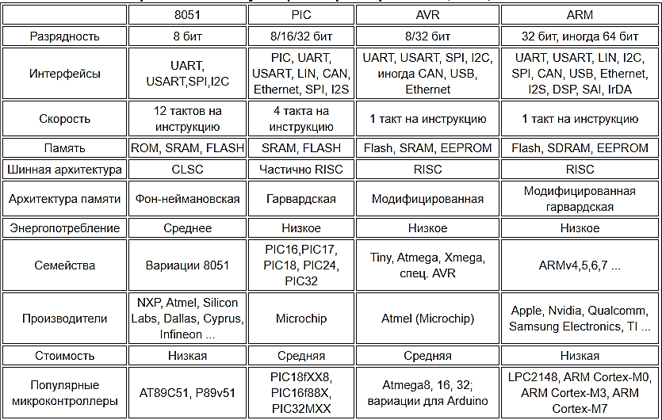
Таблица№ 1. Основное различия между микроконтроллерами AVR, ARM, 8051 и PIC:

Slide 16
3. Измерение и исследование радиоэлементов с помощью мультиметра.
Цифровой мультиметр это основной инструмент электрика, ведь с его помощью можно проверить поступает ли напряжение питания на датчик, измерить выходной ток прибора, найти обрыв в кабеле и многое другое. Цифровые мультиметры получили широкое распространение благодаря малым габаритам и весу, широким пределам измерения, приемлемой точности и низкой цене.
К сожалению, большинство мультиметров (особенно недорогие модели китайского производства) комплектуются лишь краткой инструкцией с перечислением основных функций из-за чего у начинающих электриков часто возникают вопросы по применению этих мультиметров. Поэтому в данной уроке рассмотрим не только основные функции цифрового мультиметра, но и то, как этими функциями пользоваться на примере широко распространенного мультиметра DT 830B.

Slide 17
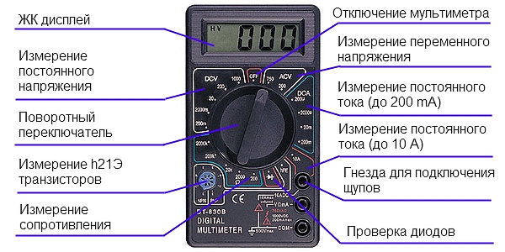
3. Измерение и исследование радиоэлементов с помощью мультиметра.
Устройство мультиметра и правила работы с ним. Простые цифровые мультиметры типа DT 830 и аналогичные им имеют на лицевой панели 3,5 разрядный семисегментный ЖК индикатор, поворотный переключатель пределов измерения и три гнезда для подключения щупов (рис.7). Питание мультиметра осуществляется от батарейки типа "Крона" напряжением 9В. Для замены батарейки необходимо снять заднюю крышку прибора, при этом также открывается доступ к печатной плате мультиметра, на которой расположен, в том числе, предохранитель номиналом 200 мА.
Рис.7. Устройство мультиметра

Slide 18
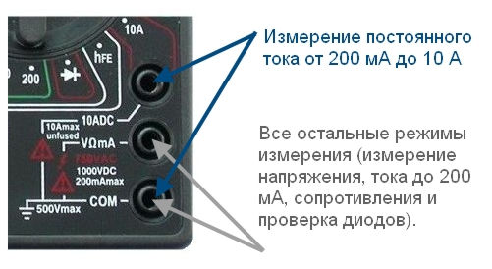
3. Измерение и исследование радиоэлементов с помощью мультиметра.
Одно из гнезд для подключения щупов, а именно гнездо СОМ, задействовано всегда, при любом роде выполняемых измерений. Обычно к гнезду СОМ присоединяется щуп черного цвета. к гнезду VΩmA подключается щуп красного цвета при измерении постоянного и переменного напряжения, сопротивления и постоянного тока величиной до 200 мА. Для измерения постоянного тока величиной более 200 мА красный щуп из гнезда VΩmA необходимо вынуть и подключить его в гнездо 10А (рис.8).
Рис.7. Подключения щупов устройство мультиметра

Slide 19
3. Измерение и исследование радиоэлементов с помощью мультиметра.
На лицевой панели мультиметра кроме того расположен восьми контактный разъем (сокетт) подключения транзисторов для измерения коэффициента усиления по тока h21э (или hFE). Причем измерить коэффициент усиления по току удается только у биполярных низкочастотных транзисторов малой и средней мощности. Так как в процессе обслуживания и ремонта оборудования КИП нет необходимости измерять коэффициент усиления транзисторов, то данный режим работы мультиметра рассматриваться не будет. Скажу лишь только, что к контакту Е разъема подключается эмиттер транзистора, к контакту В - база, к контакту С - коллектор, но перед этим необходимо, например, по справочнику определить структуру транзистора: p-n-p или n-p-n и выбрать соответствующую сторону разъема.
При работе с мультиметром не прикасайтесь к оголенной части щупов, так как, во-первых, это может привести к поражению электрическим током (при измерении тока и напряжения) и, во-вторых, из-за относительно низкого электрического сопротивления тела человека может возрасти погрешность измерения, особенно при измерении больших сопротивлений.

Slide 20
3. Измерение и исследование радиоэлементов с помощью мультиметра.
В режиме проверки целостности полупроводниковых диодов мультиметр генерирует небольшое испытательное напряжение и ток, которое и прикладывается к проверяемому диоду. Если диод исправен, то при подключении красного щупа (плюса) мультиметра к аноду, а черного щупа к катоду на дисплее высветиться значение падения напряжения на p-n переходе диода. Для кремниевых диодов это напряжение находиться в пределах 0,6...0,9 В. При обратной полярности подключения (красный щуп - катод, черный щуп - анод) на дисплее высветится единица, так как диод проводит ток только в одном направлении. При проверке диодов без выпаивания их из схемы ремонтируемого устройства имейте ввиду, что соединенные с диодом другие радиодетали могут исказить результат измерения. Поэтому желательно хотя бы один вывод диода отсоединять от схемы.
Отключение мультиметра по окончанию проведения измерений осуществляется путем установки поворотного переключателя в положение OFF.

Slide 21
3. Измерение и исследование радиоэлементов с помощью мультиметра.
При работе с мультиметром в режиме измерения напряжения необходимо помнить, что:
Измеряемое напряжение может быть опасно для жизни, поэтому при производстве измерений соблюдайте правила электробезопасности. Рекомендую освежить свои знания правил и пройти тест по электробезопасности. При измерении высоких напряжений на дисплее мультиметра высвечиваются символы HV (high voltage - высокое напряжение) предупреждающие о риске поражения электрическим током.
При измерении напряжения мультиметр подключается параллельно участку цепи, на котором необходимо измерить напряжение. При этом для подключения мультиметра не требуется разрывать измеряемую цепь.
Чем ближе измеренное значение к выбранному пределу измерения, тем точнее результат измерения.
Идеальный вольтметр имеет максимально большое активное и реактивное входное сопротивление, стремящееся к бесконечности.

Slide 22
3. Измерение и исследование радиоэлементов с помощью мультиметра.
При работе с мультиметром в режиме измерения тока необходимо помнить, что:
Величина измеряемого тока может быть опасна для жизни, поэтому при производстве измерений соблюдайте правила электробезопасности. Не прикасайтесь к оголенным металлическим частям электрической схемы и мультиметра.
Чем ближе измеренное значение к выбранному пределу измерения, тем точнее результат измерения. При индикации на дисплее символа "1" (перегрузка) необходимо переключиться на больший предел измерений.
Идеальный амперметр (мультиметр в режиме измерения тока) имеет минимально возможное активное и реактивное входное сопротивление, стремящееся к нулю. В том случае если сопротивление амперметра будет велико, это сопротивление будет внесено в измеряемую цепь (так как амперметр подключается последовательно), что, в соответствии с законом Ома, приведет к уменьшению тока в цепи, и получению недостоверных показаний. Из-за того, что входное сопротивление мультиметра DT 830B не равно нулю падение напряжения на нем при измерении тока может достигать 200 mV.

Slide 23
3. Измерение и исследование радиоэлементов с помощью мультиметра.
При работе с мультиметром в режиме измерения сопротивления необходимо помнить, что:
Электрическая цепь, сопротивление которой требуется измерить омметром должна быть полностью обесточена.
Чем ближе измеренное значение к выбранному пределу измерения, тем точнее результат измерения. При индикации на дисплее символа "1" (перегрузка) необходимо переключиться на больший предел измерений.
При измерении малых сопротивлений необходимо учитывать сопротивление щупов.
При измерении больших значений сопротивлений (МОм - миллионы Ом) возможно длительное установление показаний - постепенный медленный рост показаний до их номинального значения.

Slide 24
Вопросы ???

Slide 25
ЗАДАНИЯ:
Какие типа класса разделяются МК?
Что включает в себя процессорное ядро?
Расскажите различие между МК AVR, ARM, 8051 и PIC?
Правила работы устройство мультиметра?

Slide 26
Литература:
https://siblec.ru/telekommunikatsii/vychislitelnye-sistemy-seti-i-telekommunikatsii/2-struktura-i-printsipy-funktsionirovaniya-protsessora-vychislitelnoj-sistemy/2-1-klassifikatsiya-i-struktura-mikrokontrollerov
http://digitrode.ru/computing-devices/mcu_cpu/1253-mikrokontrollery-8051-pic-avr-i-arm-otlichiya-i-osobennosti.html
http://knowkip.ucoz.ru/publ/shkola_kip/shkola_kip/shkola_kip_kak_polzovatsja_multimetrom/18-1-0-51

